Slide 1
Politička kultura i svakodnevica u hrvatskim zemljama u razvijenom srednjem vijeku i ranom novom vijeku
Izvješće s državnog stručno-znanstvenog skupa za učitelje i nastavnike povijesti u osnovnim i srednjim školama u Republici Hrvatskoj u on-line okruženju (ZOOM aplikacija), održanog 27. i 28. lipnja 2022. u organizaciji AZOO
ŽSV učitelja Povijesti Varaždinske županije
OŠ I. K. Sakcinskog, Ivanec, 24.11.2022.
Bojana Perko, prof. geografije i povijesti
VI. osnovna škola Varaždin

Slide 2
Ciljevi skupa:
ojačati kod učitelja i nastavnika povijesti znanstvene spoznaje o hrvatskoj srednjovjekovnoj i ranoj novovjekovnoj povijesti na kojoj se temelji nastavni predmet Povijest
podići kvalitetu planiranja nastave kao i usklađivanje sadržaja poučavanja, nastavnih aktivnosti i nastavnih metoda s zahtjevima kurikula
organizirala i vodila mr. sc. Marijana Marinović, viša savjetnica za nastavu povijesti u AZOO
Notes:
koje imaju karakter interdisciplinarnosti i multidisciplinarnosti
podići kvalitetu planiranja nastave i to na temelju najnovijih znanstvenih spoznaja o učenju i poučavanju, kao i usklađivanje sadržaja poučavanja, nastavnih aktivnosti i nastavnih metoda s zahtjevima kurikula

Slide 3
Predavači i teme – 1. dan
mr. sc. Marijana Marinović
Hrvatski povijesni prostor u srednjem vijeku u kurikulima povijesti – novi pristupi i nove teme
dr. sc. Hrvoje Gračanin
Politička kultura u hrvatskom srednjovjekovlju
dr.sc. Zdenka Janeković Römer
Život u srednjovjekovnom gradu na primjeru Splitskog statuta iz 1312. godine (život grada i gradskih institucija, o građanstvu i odnosu sekularnih i crkvenih vlasti)
Karolina Ujaković, prof. i Svjetlana Vorel. prof.
Zlatna bula Bele IV. – razvoj društva i gospodarstva u 13. stoljeću
dr. sc. Bruno Škreblin
Gradska uprava u svakodnevici srednjovjekovnog Gradeca
Dijana Muškardin, prof.
Slika svakodnevice u srednjovjekovnom gradu kroz statute istarskih gradova
Valentina Milohanić, prof.
Život u srednjovjekovnom gradu na primjeru Novigradskog statuta
Andreja Kartelo Nekić, prof.
Razvoj društva i upravljanje srednjovjekovnim gradom na primjeru Senjskog statuta
Notes:
Muškardin, Milohanić i Kartelo Nekić - HRVATSKO SREDNJOVJEKOVLJE U NASTAVNOJ PRAKSI

Slide 4
Predavači i teme – 2. dan
dr. sc. Kosana Jovanović
Položaj i svakodnevica žena prema Statutu grada Rijeke
dr. sc. Gordan Ravančić
Politika i svakodnevica Dubrovnika u doba kuge
Dean Brhan, prof.
Jadranske migracije prema Istri i svakodnevni život novih stanovnika Istre u razvijenom srednjem i ranom novom vijeku
dr. sc. Tvrtko Božić
Krčka svakodnevica u normama Vrbničkog statuta iz 1388. godine
dr. sc. Stanko Andrić
Pravno uređenje slavonskih srednjovjekovnih gradova
Vesna Slaviček, prof. i Sanda Daus, prof.
Statut grada Kastva
Antonija Mažuranić, prof.
Povijesno umjetničko istraživanje starog grada Ledenice
Notes:
Božić, Andrić, Slaviček i Daus, Mažuranić - HRVATSKO SREDNJOVJEKOVLJE U NASTAVNOJ PRAKSI

Slide 5
Život u srednjovjekovnom gradu na primjeru Splitskog statuta iz 1312. godine (život grada i gradskih institucija, o građanstvu i odnosu sekularnih i crkvenih vlasti)
dr.sc. Zdenka Janeković Römer
osnova – bizantsko pravo
Statut opisuje porijeklo Splita – salonitanski plemići, porijeklo od Trojanaca
utjecaj Crkve na svjetovnu vlast – vidljiv kod većine komuna
nadbiskup – sudjeluje u vlasti
pomagao rješavati sporove građana
doživotna vlast → pokazuje važnost nadbiskupa
građani se ne mogu odreći građanstva; no moguće ga je oduzeti → posebna knjiga → na sramotu i primjer drugima

Slide 6
Život u srednjovjekovnom gradu na primjeru Splitskog statuta iz 1312. godine (život grada i gradskih institucija, o građanstvu i odnosu sekularnih i crkvenih vlasti)
povećanje broja članova vijeća → zatvaranje vijeće 1334.
članovi – samo plemići stariji od 18 g. čiji su očevi i djedovi bili članovi
članovi ne mogu biti stranci i izvanbračna djeca
→ vlast se temelji na rođenju – oni se nisu iskvarili, puni su građanskih vrlina (iako su svi rođeni od Adama i Eve)

Slide 7
Život u srednjovjekovnom gradu na primjeru Splitskog statuta iz 1312. godine (život grada i gradskih institucija, o građanstvu i odnosu sekularnih i crkvenih vlasti)
razlike u kaznama – prema statusu
Ako bi neki neplemić uputio plemiću uvredljive riječi neka plati globu 100 solida. Ako ne bi mogao platiti (…) treba ga šibati po cijelom gradu i predgrađu. (Statut, IV, c.12)
Ako bi kao posljedica udarca došlo do krvi, kad plemić udari neplemića, neka se kazni sa 10 libara. A ako neplemić udari plemića rukom, nogom, kamenom, remenom ili batinom, uz prolijevanje krvi, i ne bi mogao platiti kaznu (20 libara), neka mu se odsiječe ruka. (Statut, IV, c.16)
Kad god plemić razgovara s kojim pučaninom, taj pučanin mora stajati dok god plemić bude s njim razgovarao, pod prijetnjom kazne od 5 solida. (Statut, IV, c. 115)
Notes:
Razlike unutar plemićkog sloja – suci mogu biti samo iz užeg kruga plemića – ako su otac i djed bili suci

Slide 8
Život u srednjovjekovnom gradu na primjeru Novigradskog statuta
Valentina Milohanić, prof.
Kolana od statuti
dostupni za besplatno preuzimanje putem mrežne stranice projekta Fontes Istrie medievalis (https://fontesistrie.eu/hr/separati)
Novigradski statut
Notes:
Kolana od statuti - serija pokrenuta 2007. s ciljem (re)publikacija svih srednjovjekovnih statuta istarskih zajednica (na hrv. i tal. uz digitalnu reprodukciju najstarijeg sačuvanog rukopisa na kojem se temelji transkripcija)
Vodnjan, Novigrad, Buzet itd.

Slide 9
Život u srednjovjekovnom gradu na primjeru Novigradskog statuta
nastavna jedinica: Život u srednjovjekovnom gradu
2 školska sata
na primjeru zavičajne povijesti

Slide 10
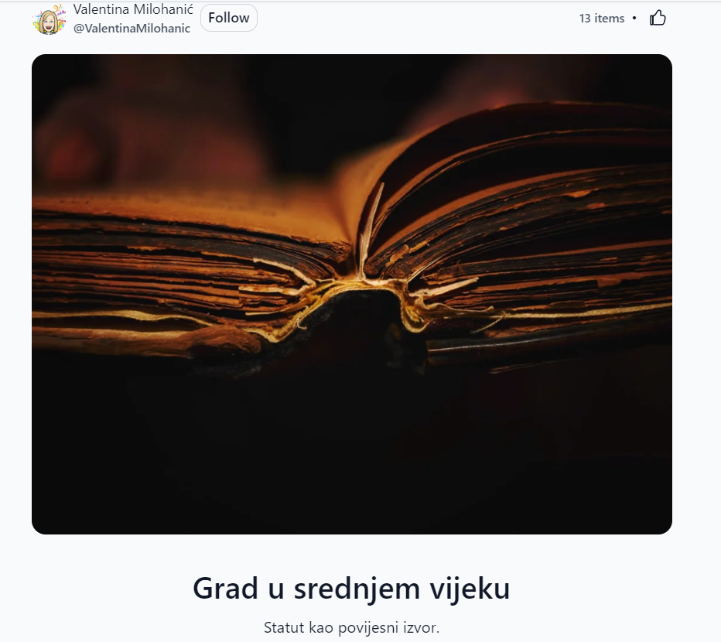
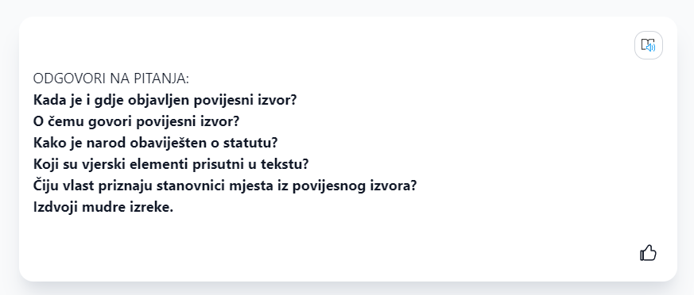
Život u srednjovjekovnom gradu na primjeru Novigradskog statuta
uvodna aktivnost – 15 min
prezentacija u digitalnom alatu Wakelet – prolog Novigradskog statuta (https://wakelet.com/wake/Md_EDKUxlzrr1fu-9jn4Z)

Slide 11
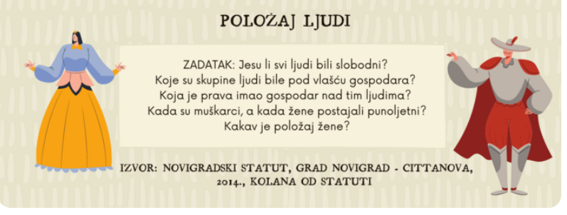
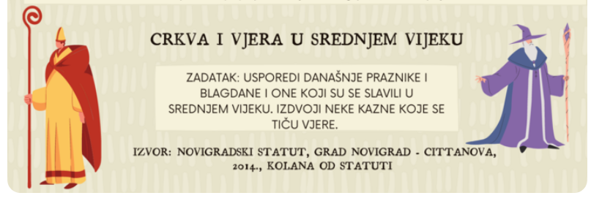
Život u srednjovjekovnom gradu na primjeru Novigradskog statuta
glavna aktivnost – 65 min
rad u skupini: Marija, Marko, Pelagije, Maksim (imena svetaca iz prologa)
https://wakelet.com/wake/Md_EDKUxlzrr1fu-9jn4Z
nastavni listić s odabranim odredbama iz statuta i zadatkom (10-ak minuta)
preuzimaju novi listić → riješe sva 4 listića
usmena provjera i analiza

Slide 12
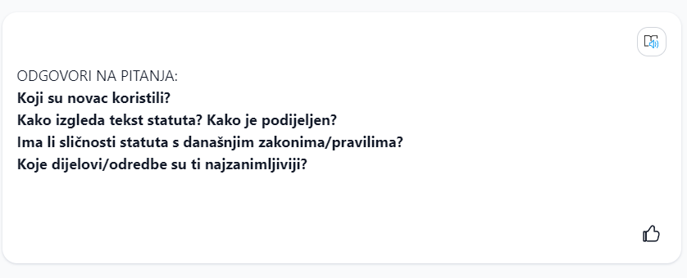
Život u srednjovjekovnom gradu na primjeru Novigradskog statuta
završna aktivnost – 10 min
listići za preuzimanje (u PDF-u)

Slide 13
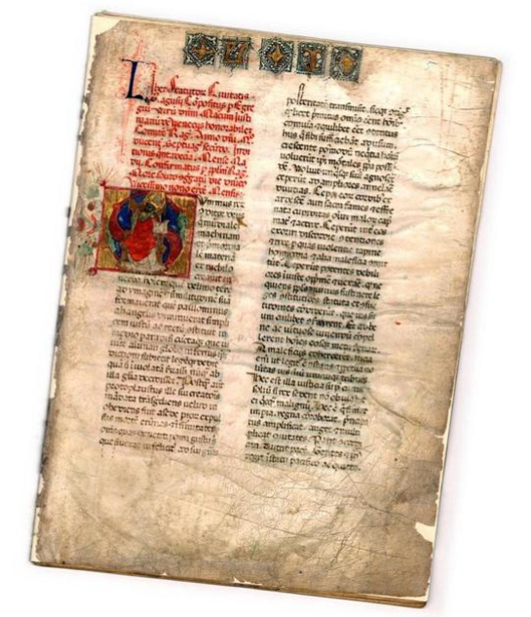
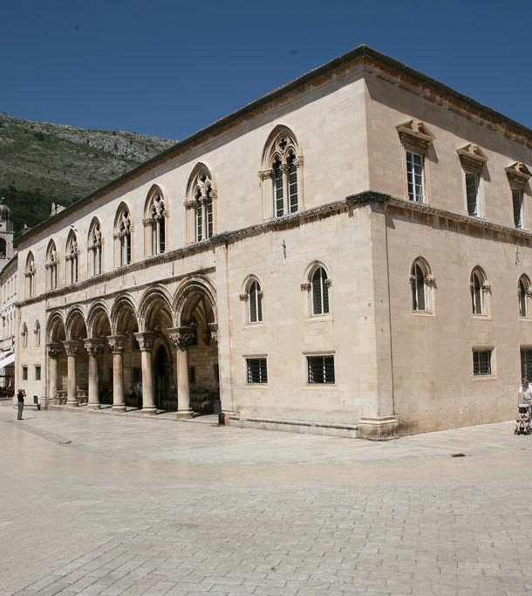
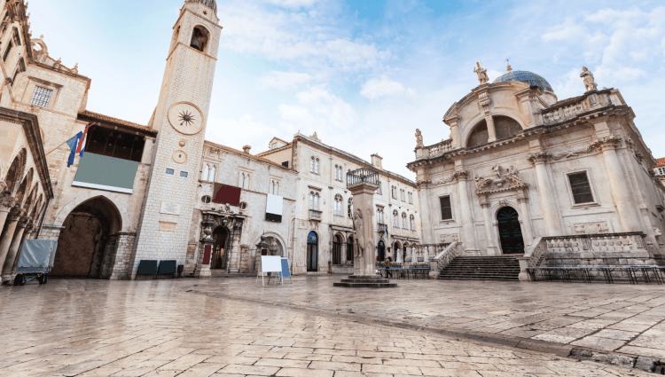
Politika i svakodnevica Dubrovnika u doba kuge
dr. sc. Gordan Ravančić
universitas/communitatis
Statut Grada 1272.
osnove političkog života i uprave istočnojadranske komune
mjesta javno-političkog života i svakodnevice
Notes:
2022. godina - Godina Dubrovačkog statuta (750 g.)
Zakonodavna i upravna tijela (Veliko vijeće, Malo vijeće, Vijeće umoljenih (Senat))
Mjesta – Knežev dvor, Velika vijećnica, gradski trgovi i Placa, gradska luža (loggia)

Slide 14
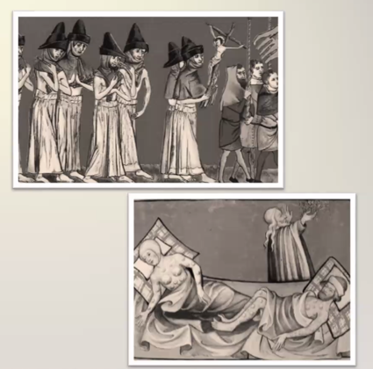
Politika i svakodnevica Dubrovnika u doba kuge
epidemije – destabilizirajući čimbenik društva
1348. – Crna smrt
Koliko epidemija u 14.-15. st? (1363., 1371-72., 1391., 1400., 1415.-16., 1422., 1433.)
utjecaj na populaciju, gospodarstvo, politiku/upravu
Božji gnjev kao uzrok kuge → kazna za ponašanje

Slide 15
Politika i svakodnevica Dubrovnika u doba kuge
reakcija zajednice
strah od smrti → bijeg iz Grada
povećano pisanje oporuka → indikator destabilizacije → upućuje na epidemije
pokušaj zadržavanja normalnosti
demografski gubitak i oporavak

Slide 16
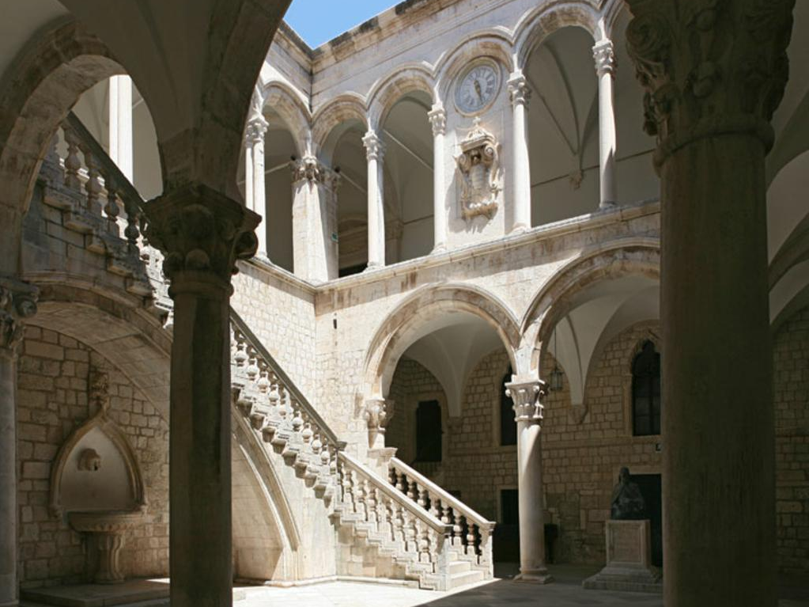
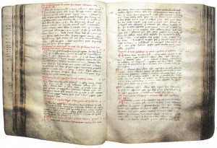
Politika i svakodnevica Dubrovnika u doba kuge
reakcija vlasti
interventne odluke vijeća
promjene u organizaciji uprave i javnog života
praćenje širenja epidemije u okolici → liječnička i diplomatska služba
1377. karantena
1397.-1426. razvoj zdravstvene službe
→ radi očuvanja poretka, uprave i trgovine, a ne javnog zdravlja

Slide 17
Hvala na pozornosti!
ŽSV učitelja Povijesti Varaždinske županije
OŠ I. K. Sakcinskog, Ivanec, 24.11.2022.
Bojana Perko, prof. geografije i povijesti
VI. osnovna škola Varaždin

